Slide 1
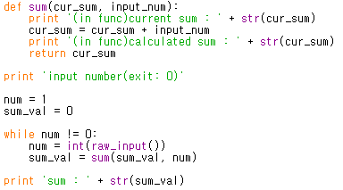
입력받은 값의 총 합 계산
총 합 계산 함수: 지난 시간
  현재까지의 총 합을 누적하여 계산해주는 함수
  매 함수 실행 시
  계산 전 값과
  계산 후 값 출력
  함수 인자
  : 현재 총합, 입력값
  반환값: 계산된 총합

Slide 2
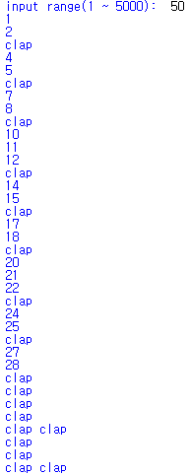
369 게임 출력
369 게임 출력
  조건문을 활용하여 입력받은 범위 내(1 ~ n)의
  숫자를 출력
  3/6/9가 포함된 숫자의 경우 그 횟수만큼
  숫자 대신 clap을 출력
  자릿수를 나눠서 한 자리씩 검사
  나머지 연산(%) 이용
  함수 형태로 구현(최종)

Slide 3

피라미드 출력
피라미드 출력: 함수로 구현 및 크기 조절 (1)
  반복문(while)을 이용해 ‘*’ 문자로 피라미드 모양 출력
  반복문 내에서 다른 반복문을 통해
  공백문자(‘ ‘)와 별문자(‘*‘)를 각각 출력
  기존의 코드에서 피라미드의 크기를
  입력받아서 그에 맞는 크기(줄 수)의
  피라미드 출력
  피라미드 출력 부분을 함수로 따로 구현

Slide 4

피라미드 출력
피라미드 출력: 함수로 구현 및 크기 조절 (2)
  반복문(while)을 이용해 ‘*’ 문자로 피라미드 모양을 출력하되
  테두리만 나오게 출력 (내부는 공백문자)
  기존의 코드에서 피라미드의 크기를
  입력받아서 그에 맞는 크기(줄 수)의
  피라미드 출력
  피라미드 출력 부분을 함수로 따로 구현

